Slide 1
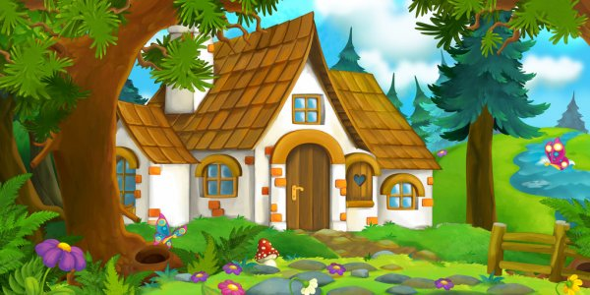
Игра «Мишка и зайка в гостях у ежа»
2-3 года

Slide 2
Чему учится ребенок:
Различать предметы по величине;
Понимать элементарные инструкции, обусловленные ситуацией;
Воспринимать на слух уменьшительно-ласкательные суффиксы имен существительных;
Правила игры:
Переход по страницам осуществляется по стрелочке;
Ребенок выбирает вариант ответа и нажимает на предмет. Если ответ не правильный, то предмет не перемещается.
Ребенок повторяет за родителями ответы на вопросы или показывает на ответ пальцем.

Slide 3
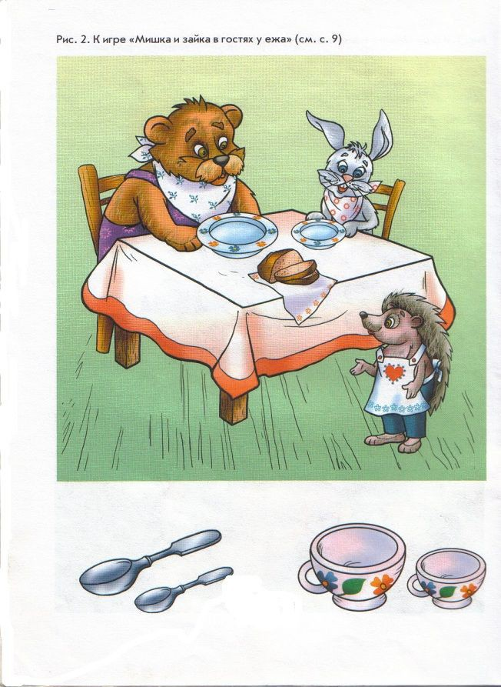
Мишка и зайка пришли в гости к ежику, ежик посадил их за стол и угощает.

Slide 4
Ёжик сварил кашу, разложил по тарелкам, а ложки положить забыл.

Slide 5
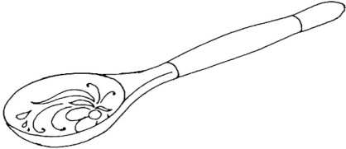
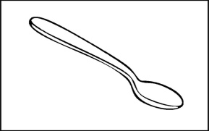
Дай ложку мишке.
Мишка большой, ему нужна самая большая ложка.

Slide 6
Зайка маленький, ему нужна маленькая ложка.
Дай ложку зайке.

Slide 7
Ёжик вскипятил чайник, а чашки поставить забыл.

Slide 8
Дай чашку мишке.
Мишка большой, ему нужна самая большая чашка.

Slide 9
Зайка маленький, ему нужна маленькая чашечка.
Дай зайке чашечку.

Slide 10
Покажи, где тарелка, а где тарелочка?
Ложка – ложечка ; чашка – чашечка

Slide 11
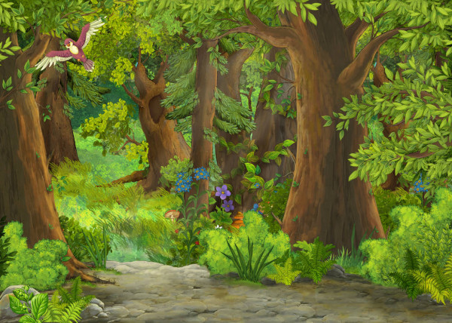
Автор игры:
Коновалова Елена Владимировна, учитель-логопед МБДОУ г. Иркутска детского сада № 94
Используемая литература:
Борисенко М.Г., Н.А.Лукина «Животные наших лесов, грамматика в играх и картинках от 2 до 7 лет»

